Slide 1
맞고

Slide 2
맞고
1. 기본 진행
게임 전 준비
4장을 바닥에 깐다.
선이 후에게 5장을 준다.
4장을 바닥에 깐다.
선이 5장을 가진다.
선이 후에게 5장을 준다.
선이 5장을 가진다.
바닥에 깔린 8장 중 보너스 패가 존재할 경우, 선이 갖게 되며 중앙 덱에서 보너스 패만큼 추가되어 총 8장을 채우도록 한다.
게임 진행
선이 손패 중 한 장을 낸다.
낸 패와 바닥의 패 중 같은 것을 가져온다.
선의 차례 종료
중앙 덱의 맨 윗장을 뒤집고 처리한다.
후는 선과 동일한 흐름으로 차례를 진행한다.
선의 차례
스톱 또는 패를 모두 소비했을 때 게임 종료
게임 시작
손패와 바닥의 패 중 같은 월인 패를 가져올 수 있다.
가져온 패는 자신의 자리에 분류에 따라 배치한다.
중앙 덱의 맨 윗장을 뒤집었을 때, 바닥의 패와 같은 월이 있다면 가져올 수 있다.
자신의 차례에 바닥의 패와 같은 월이 없더라도 무조건 1장을 내야한다.
중앙 덱을 뒤집었을 때, 바닥의 패와 같은 월이 없으면 바닥에 내려놓아야 한다.

Slide 3
맞고
2. 상대피를 뺏어오는 경우
다음의 경우, 상대에게서 피를 1장 받아온다.
판쓸이
뻑을 먹었을 때
따닥
가지고 있는 손패를 내고, 중앙 덱을 뒤집었을 때 바닥에 있는 패를 모두 가져갈 경우
바닥에 뻑한 패를 먹었을 때
스스로 뻑한 패를 먹었을 때는 [자뻑]으로 취급하여 피를 2장 가져온다.
바닥에 같은 월의 패가 2장이 있고, 그것을 먹기 위해서 손패를 낸 후 중앙 덱에서 같은 월이 나와 4장을 모두 가져갈 경우
쪽
폭탄
보너스피 내기
먹을 패가 없어 아무 손패나 내었을 때, 뒤집은 패가 같은 월이 나와 가져가는 경우
단, 마지막 한 장일 경우는 쪽으로 취급하지 않는다.
같은 월의 손패 3장을 가지고 있고 바닥에 같은 월이 있을 때, 3장을 한꺼번에 내서 4장 모두 가져갈 경우
손패의 보너스피를 낼 경우

Slide 4
맞고
3. 승리 조건
승리 조건
7점을 먼저 낸 사용자가 스톱을 선택 할 경우.
총통(같은 무늬의 패가 4개)이 되었을 때, 중지를 선택할 경우
한 사람이 한 게임에서 뻑(같은 월이 3장이 쌓인 경우)을 3번 했을 경우

Slide 5
맞고
4. 족보
광, 비광
열끗
띠
모두 5장이 존재
비광(4번째)를 제외한 광을 3개 모이면 3광으로 3점
4개를 모으면 4광으로 4점
광을 5개 모으면 5광으로 15점
비광을 포함해 광이 3장 모이면, 비삼광으로 2점
비광을 포함해 광이 4장 모이면 4점
모두 9장이 존재
열끗을 5장 모으면 1점
5장에서 1장 추가 시 1점씩 추가
새 그림 3장을 모두 모으면 고도리로 5점
모두 10장이 존재
초단, 홍단, 청단, 12월로 구분
종류에 상관없이 5장 모으면 1점
5장에서 1장 추가 시 1점 추가
초단, 홍단, 초단의 패 3장을 모으면 각각 3점

Slide 6
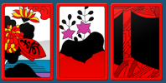
맞고
4. 족보
피
쌍피
보너스패
모두 3장이 존재
1장을 피 2장으로 계산
모두 2장이 존재
1장을 피 2장 또는 3장으로 계산
모두 22장이 존재
10장부터 1점
10장에서 1장 추가 시 1점 추가

Slide 7
맞고
5. 총점 계산
다음의 경우, 점수를 계산할 때 정해진 배율 만큼 추가 계산한다.
이는 중복 적용이 가능하다.
피박
광박
흔들기
멍박
고박
자신이 피를 10장 이상 획득하여 1점 이상의 점수를 내고 승리 했을 때, 상대의 피가 7장 이하인 경우
광으로 점수가 났을 때, 상대가 광이 한장도 없을 경우
같은 월의 패를 4장 이상 들고 있으면서 상대에게 보여준 경우
열끗을 7장 이상 가진 상태에서 승리할 경우
상대방이 고를 한 상황에서 자신이 승리할 경우
단, 상대가 피를 1장도 먹지 않았다면 피박이 아닌 것으로 간주한다.
폭탄을 할 경우, 흔들기로 간주한다.
나가리(무승부)
아무도 7점 이상 내지 못하거나, 누군가 고를 했으나 추가 점수가 나지 않고 상대도 7점 이상 획득하지 못했한 경우
총통인 경우
연속 나가리의 경우, 최대 8배까지 적용된다.

Slide 8
바둑이(로우바둑이)

Slide 9
바둑이(로우바둑이)
1. 기본 진행
손패를
4장 받음
게임 시작
배팅 선택
아침
(카드 교환)
배팅 선택
점심
(카드 교환)
배팅 선택
저녁
(카드 교환)
승패 결정
카드 교환 기회는 총 3회가 있으며, 각각 아침, 점심, 저녁이다.
카드는 0장 교환(패스)부터 최대 4장까지 교환이 가능하다.
최초 카드를 1회 받은 후, 카드 교환 시점마다 1회씩 총 4회 배팅이 가능하다.

Slide 10
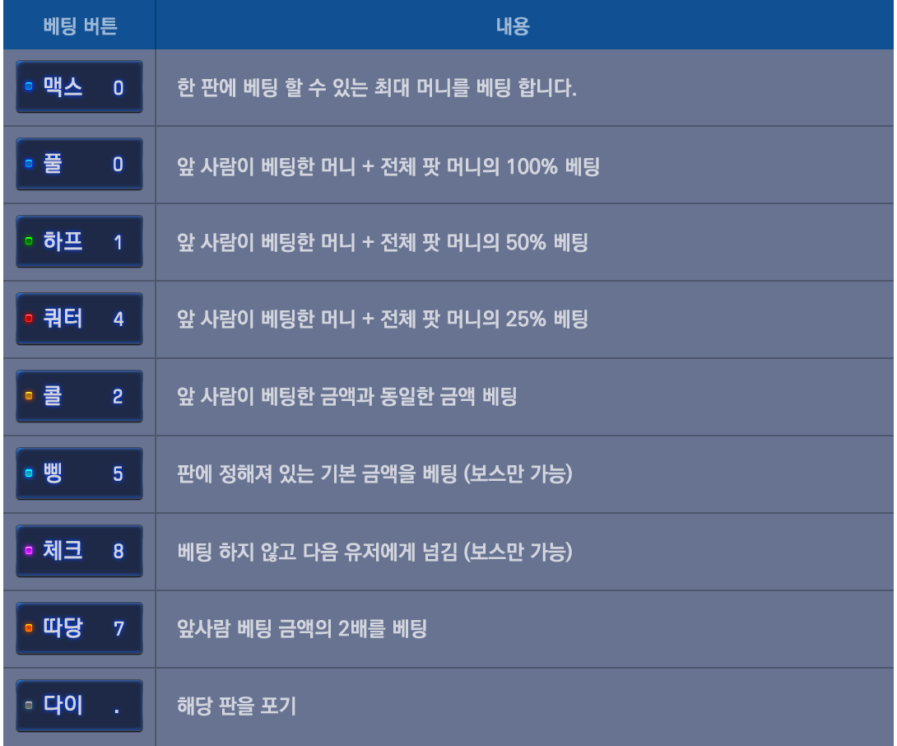
바둑이(로우바둑이)
2. 베팅

Slide 11
바둑이(로우바둑이)
3. 족보
족보의
우선 순위
메이드
>
베이스
>
투베이스
메이드
베이스
1
골프
2
세컨드
카드의 무늬와 숫자가
3장만 다른 경우
무늬가 모두 다르고,
숫자가 A, 2, 3, 4
무늬가 모두 다르고,
숫자가 A, 2, 3, 5
3
써드
4
메이드
투베이스
무늬가 모두 다르고,
숫자가 A, 2, 4, 5
무늬와 숫자가 모두 다름
(5탑~K탑)
골프 > 세컨드 > 써드 > 5탑 ~ K탑
카드의 무늬와 숫자가
2장만 다른 경우

